Slide 1
I. Štát a právo
Občianska náuka 8. ročník

Slide 2
Štát a jeho podstata
1.Rodina
2.Rod
3.Kmeň
4.Kmeňový zväz
5.Štát

Slide 3
Štát je
Mocensko-politická forma organizácie ľudskej spoločnosti na určitom území
Štát
Slovenská republika
Štátna moc
Štátne územie
Štátne občianstvo
Štátne symboly
Štátna suverenita

Slide 4
Funkcie štátu
Vnútorné funkcie
Bezpečnostná
Právna
Sociálna, zdravotná
Kultúrna, vzdelávacia
Ekonomická
Vonkajšie funkcie
Zahraničný obchod
Obrana štátu
Hospodárska medzinárodná spolupráca

Slide 5
Formy vlády (uvažuj a tipni si správnu definíciu k slovu)
Monarchia
Na čele štátu je prezident právomoci ma vymedzené v ústave
TYPY: prezidentská, parlamentná
Na čele štátu je buď jeden neobmedzený vodca alebo kolektívny orgán (strana)
TYPY: vojenská, fašistická
Republika
Na čele štátu je panovník – kráľ, cisár, knieža, vojvoda
TYPY: absolutistická, parlamentná, stavovská
Diktatúra

Slide 6
Diktatúra (samovláda)
je forma vlády, ktorá sústreďuje politickú moc v rukách neobmedzeného vládcu alebo malej skupiny ľudí.
Funkcia hlavy štátu je najčastejšie obsadená nelegitímne, napr. štátnym prevratom
Znaky diktatúry:
a) sústredenie moci do rúk vodcu alebo jednej strany
b) vylúčenie väčšiny obyvateľstva z účasti na politickom rozhodovaní; prejavuje sa to tak, že sa voľby buď nekonajú, alebo sa konajú len formálne (zmanipulované voľby)
c) zabránenie diskusie cenzúrou (kontrolou tlače) alebo monopolom na prostriedky masovej komunikácie (tlač, televízia, rozhlas)

Slide 7
Zložky štátnej moci
Štátna moc
Zákonodarná moc
Parlament
Výkonná moc
Vláda
Súdna moc
Prezident monarchia
Súdy

Slide 8
Zákonodarná moc
tvoria volení zástupcovia ľudu danej krajiny – poslanci
Vytvárajúce pravidlá, ktorými sa riadi spoločnosť. V minulosti o všetkom rozhodovali králi a cisári, ktorí si moc delili, dnes sú to parlamenty. Parlament môže byť:
a) jednokomorový
b) dvojkomorový
Najdôležitejšou úlohou parlamentu je: a) prijímať a meniť ústavu b) prijímať a meniť zákony c) schvaľovať štátny rozpočet d) posudzovať činnosť vlády

Slide 9
Výkonná moc
tvoria štátne orgány, ktoré uvádzajú zákony do života. Sú to vlády štátov, rôzne štátne úrady a prezident
je zbor ministrov na čele s premiérom vlády.
zodpovedá a vykonáva vnútornú a zahraničnú politiku, to znamená, že úlohou vlády je :
a) vydávať právne predpisy (vládne nariadenia) potrebné na realizáciu zákonov b) predložiť parlamentu na schválenie programové vyhlásenie vlády a návrh štátneho rozpočtu na nasledujúci rok c) pripravovať návrhy zákonov na schválenie do parlamentu d) dojednávať , pripravovať a schvaľovať (prezident, predseda vlády a predseda parlamentu) medzinárodné zmluvy

Slide 10
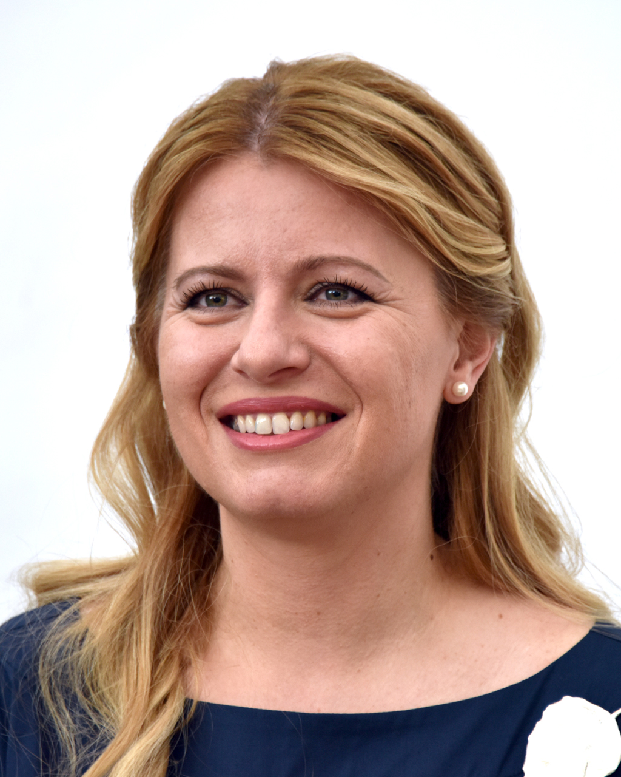
K výkonnej moci patrí aj prezident - je hlavou štátu
Môže byť volený občanmi v priamych voľbách alebo parlamentom
Môže mať postavenie silného alebo slabého prezidenta, podľa tradícii štátu a právomocí v ústave
Zastupuje štát navonok
Medzi najčastejšie právomoci prezidenta patrí :
dojednávanie a potvrdzovanie medzinárodných zmlúv
b) prijímanie a poverenie vyslancov
c) vyhlasovanie referenda d) podpisovanie zákonov a ďalšie

Slide 11
Súdna moc
patrí nezávislým a nestranným súdom, ktoré rozhodujú o sporoch medzi občanmi a o trestných veciach. Osobitné postavenie má ústavný súd
Rozhoduje nielen o tom, či sú zákony v súlade s ústavou, ale aj o prípadoch, keď sa občan cíti poškodený vo svojich základných ľudských právach
Všetky tri zložky štátnej moci sa navzájom dopĺňajú a kontrolujú. Postavenie a zodpovednosť všetkých štátnych orgánov presne vymedzuje ústava štátu

Slide 12
Ďakujem za pozornosť

